Slide 1


Herramientas computacionales para el diseño y modelación de cauces
Trazado de ejes y construcción del modelo 3D
Trazado de clotoides para el cauce sinuoso
Info: baalkara@gmail.com
v.20250730

Slide 2
Objetivo
Trazar el alineamiento del cauce dominante sinuoso teniendo en cuenta los parámetros geométricos de la sinuosidad definida en el diseño.
Dibujar los ejes correspondientes a los taludes del cauce principal, teniendo en cuenta las consideraciones planteadas en el diseño en cuanto a no linealidad de taludes y pasos para la mecanización.
Ajustar el diseño sinuoso al ancho disponible del valle.

Slide 3
Herramientas computacionales requeridas
Autodesk AutoCAD®.
Autodesk Civil® 3D.

Slide 4
Actividad 1: Trazado del eje para el cauce sinuoso usando Autodesk Civil 3D

Slide 5
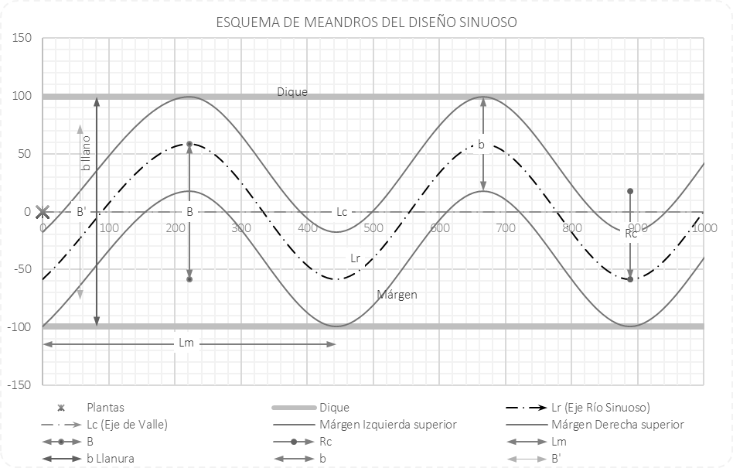
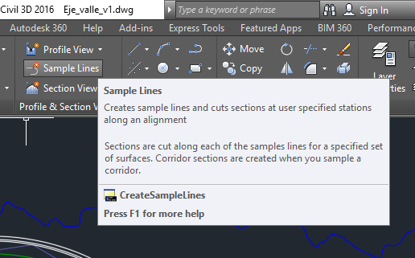
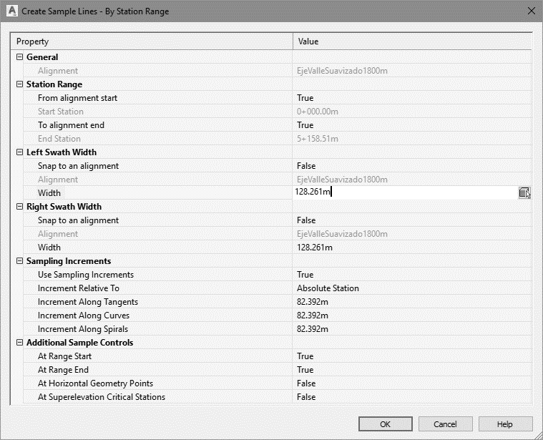

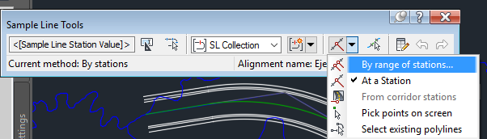
Actividad 1: Trazado del eje para el cauce sinuoso usando Civil 3D
0. Abra el archivo Civil3D_EjeValle_v0.dwg creado previamente y guárdelo como Civil3D_Ejes_v0.dwg.
1. Para generar el eje sinuoso primero se deben definir los elementos geométricos de la onda, longitud y amplitud de onda. A partir de la tabla de diseño sinuoso anotar los siguientes datos: Amplitud de onda para el diseño (B’) y Longitud de onda (Lm). Estos valores permitirán el dibujo de los ejes directrices de cada onda a lo largo del eje del valle.
2. Con la herramienta Sample Lines cree los ejes directrices de las ondas sobre el eje del valle.
Para el dibujo se deben trazar lo ejes directrices de cada onda cada B’/2 y Lm/4.
B’/2
Lm/4

Slide 6
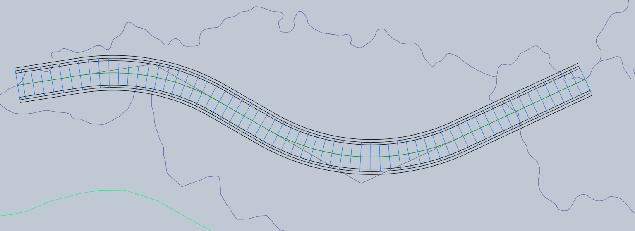
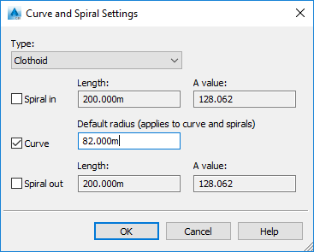
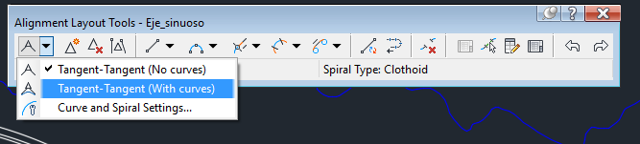
Actividad 1: Trazado del eje para el cauce sinuoso usando Civil 3D
Una vez realizado el dibujo de las samples lines, quitar las etiquetas para una mejor comprensión del dibujo y generar un nuevo alineamiento desde la herramienta Home / create desing / alignment / alignment creation tools. Se deben definir las características de radio seleccionado en la hoja de diseño de sinuosidad, también el tipo de curva como clotoide.
Es necesario para la construcción de curvas tipo clotoide
Radio característico de cada onda definido en el diseño sinuoso

Slide 7
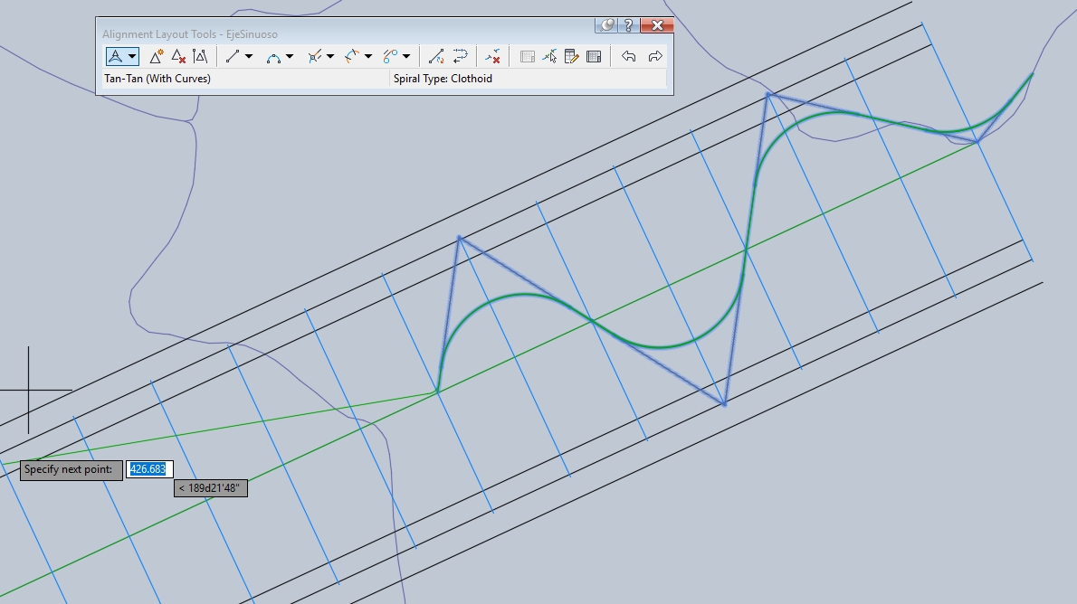
Actividad 1: Trazado del eje para el cauce sinuoso usando Civil 3D
Con lo parámetros de radio y tipo de curva seleccionar el dibujo de eje con curvas, el dibujo de cada onda se debe realizar pariendo desde el punto inicial y se debe restringir el punto PI de curva en el extremo de la línea definida por B’ hasta completar el dibujo sobre todo el eje del valle.
B’/2
Lm/2

Slide 8
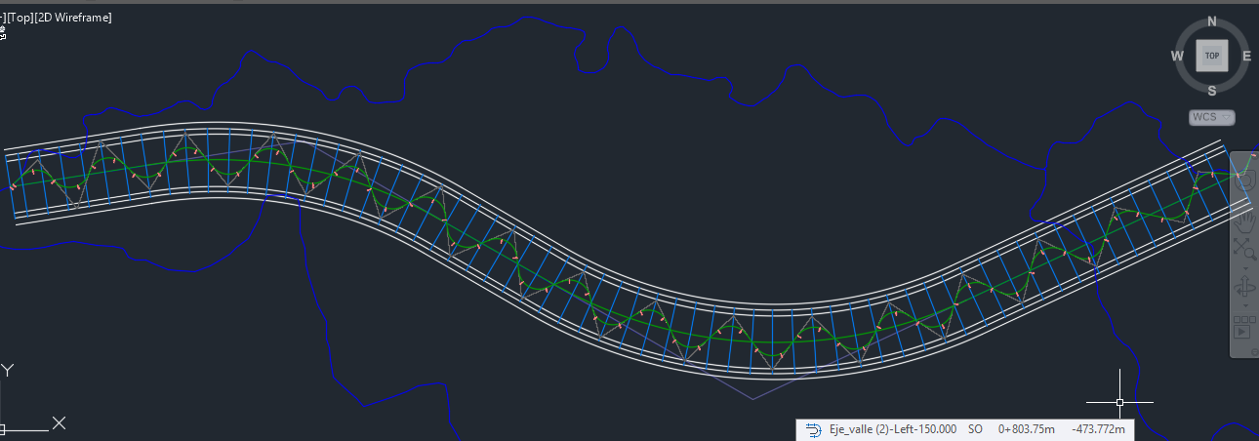
Actividad 1: Trazado del eje para el cauce sinuoso usando Civil 3D
Es importante verificar que no existan puntos PI intermedios entre curvas, Civil agrega automáticamente puntos PI en cada punto en el hacemos clic, podríamos solamente dibujar las curvas entre los extremos de las líneas (sample lines) sin embargo, es recomendable seguir el eje del valle lo mejor posible, por esta razón se recomienda siempre hacer clic en puntos intermedios que estén sobre el eje curvo del valle y luego eliminar los PI que sobran.

Slide 9
Actividad 1: Trazado del eje para el cauce sinuoso usando Civil 3D
La metodología desarrollada por (WRAP y FDVA) se basa en un eje recto, sin embargo, el eje del valle tiene su propia sinuosidad, es un eje curvo, es decir, su alineamiento curvo no permite que los meandros se distribuyan uniformemente, entonces, se deben corregir las curvas para que todos los meandros se localicen dentro del valle. Se deben agregar los ejes Offset de la sección del cauce principal para verificar que el cauce principal quede localizado dentro del valle y mover los distintos PI necesarios para cumplir este criterio.
Ancho máximo disponible para el valle y huellas de mecanización = 300m
Huella de mecanización
24.4m
T Ancho Superficial = 251.2m
BL Borde Libre disponible = 0.4m
2
Canal
Creciente
209.2m
14H:1V
1.1m
82m
3
Yn = 2.6m
Alto Total = 3m
Canal
Dominante
1
1.5m
14H:1V
40m

Slide 10
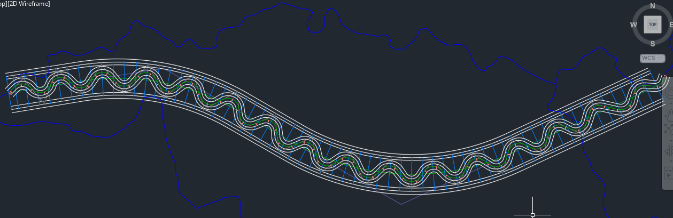
Actividad 1: Trazado del eje para el cauce sinuoso usando Civil 3D

Slide 11
Actividad 2: Trazado del eje para el cauce lateral

Slide 12
Actividad 2: Trazado del eje para el cauce lateral
Cauce lateral: el Trazado del eje del Cauce Lateral se realiza siguiendo el mismo proceso que el trazado de eje del valle, es importante tener en cuenta un radio de curvatura aproximado para una creciente de la misma frecuencia de diseño del radio del valle, esto con el propósito de encausar adecuadamente las crecientes del cauce lateral al canal de realineamiento.

Slide 13
Contenido creado por: baalkara@gmail.com

